Slide 1
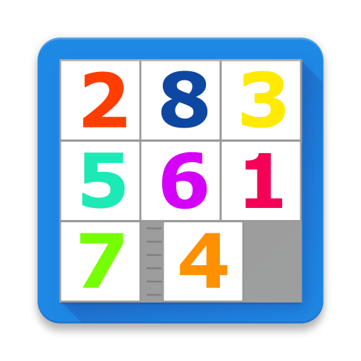
N-puzzle
Підготував: Пащук Назар Михайлович

Slide 2


Реалізація

Slide 3
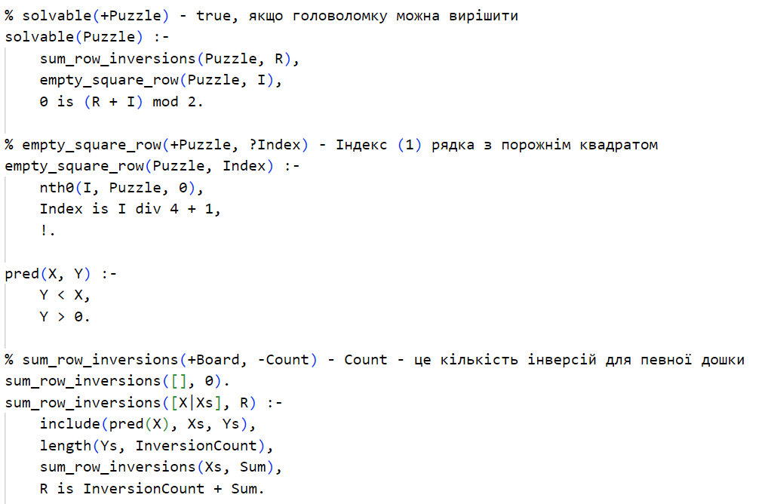
Перевірка на розв’язуваність

Slide 4
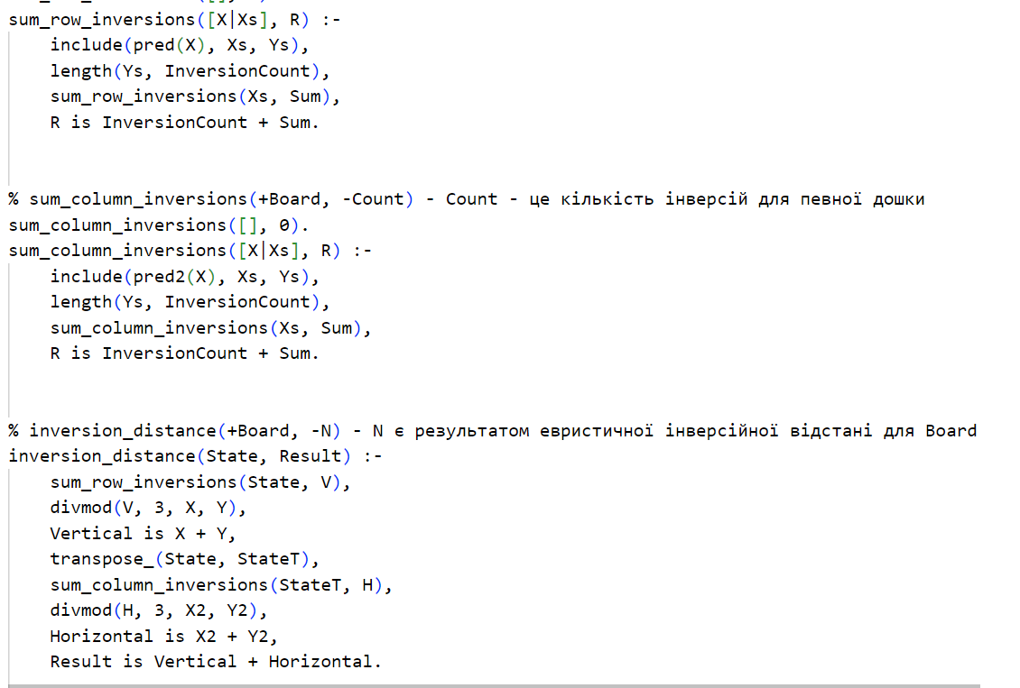
Знаходимо відстань інверсій

Slide 5
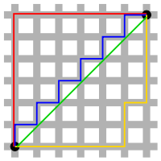
Манхетенська відстань

Slide 6
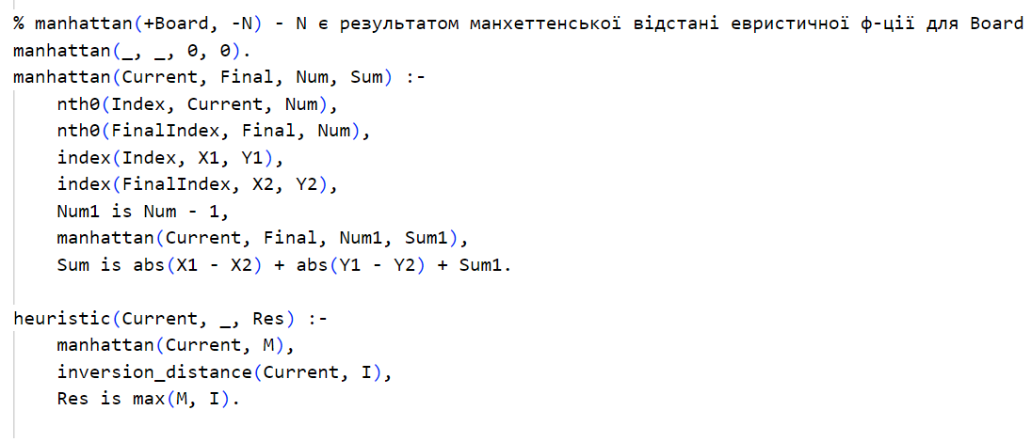
Манхетенська відстань

Slide 7
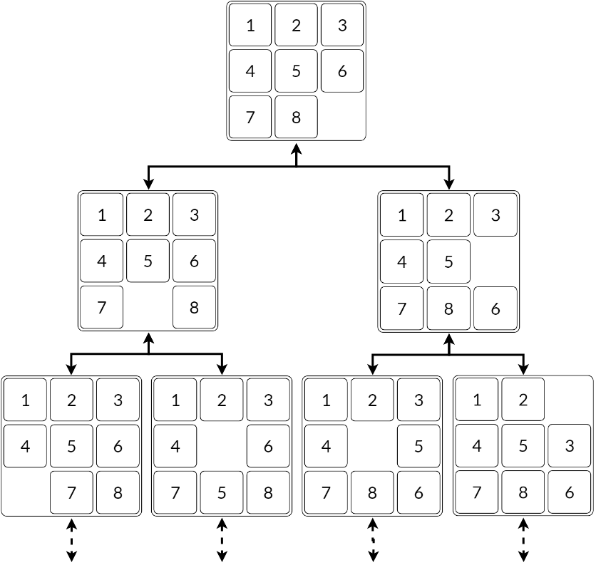
Пошуковий алгоритм
IDA*

Slide 8
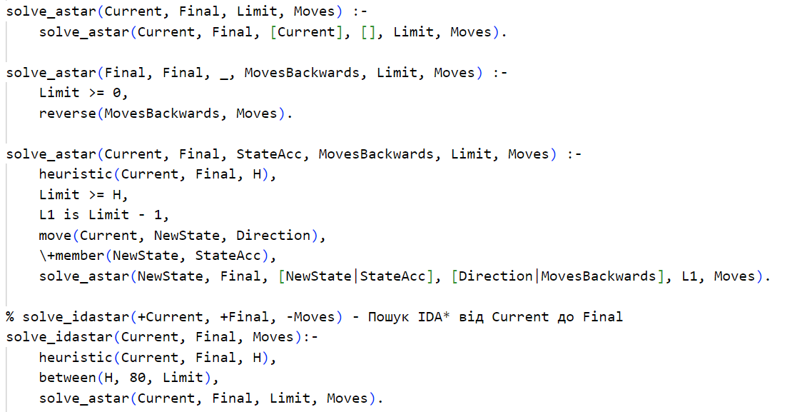
Використання

Slide 9
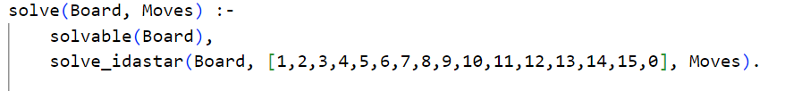

Розв’язок

Slide 10

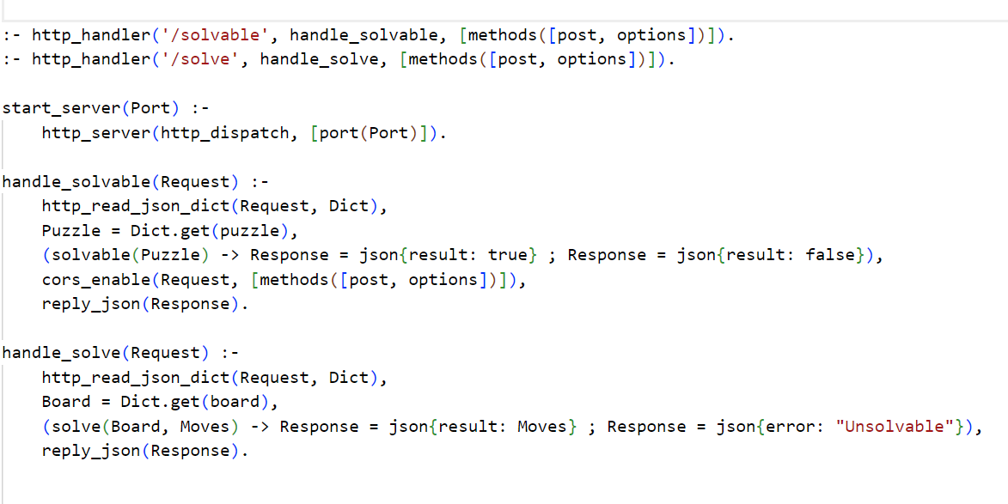
Підключення графічного інтерфейсу

Slide 11
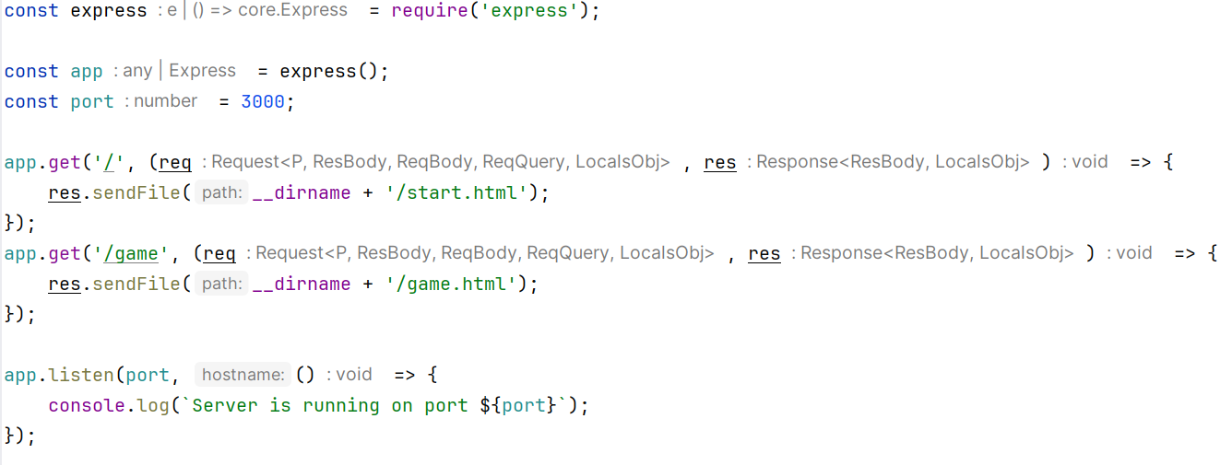
Підключення графічного інтерфейсу

Slide 12
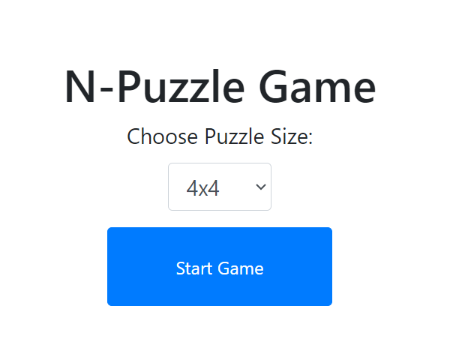
Запускаємо два сервери
Сервер прологу на 8080
cd path/to/file
swipl
consult(‘server.pl’).
Сервер node на 3000
cd path/to/file
node server.js
Заходимо в браузер на порт localhost:3000/

Slide 13
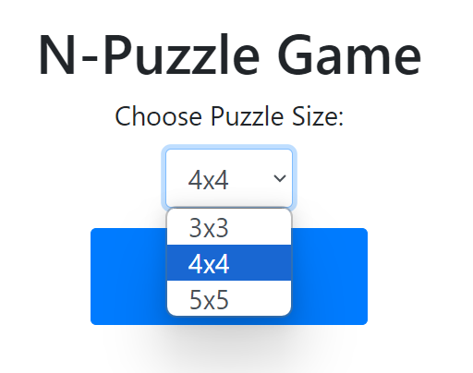
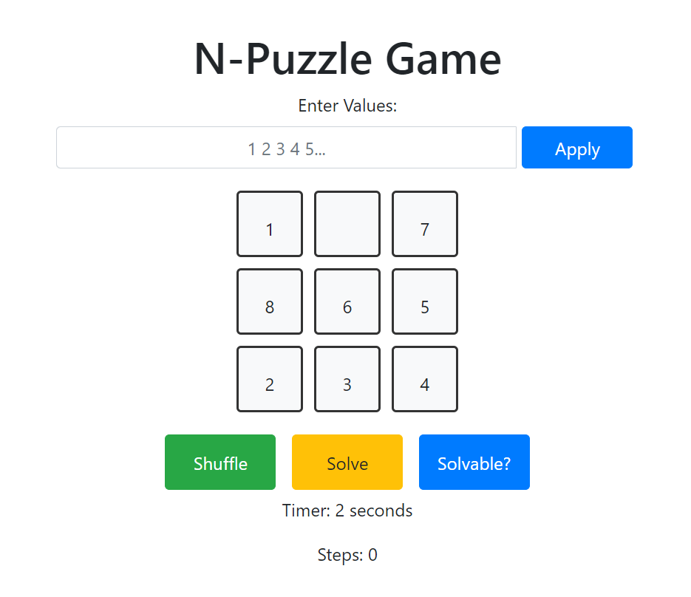
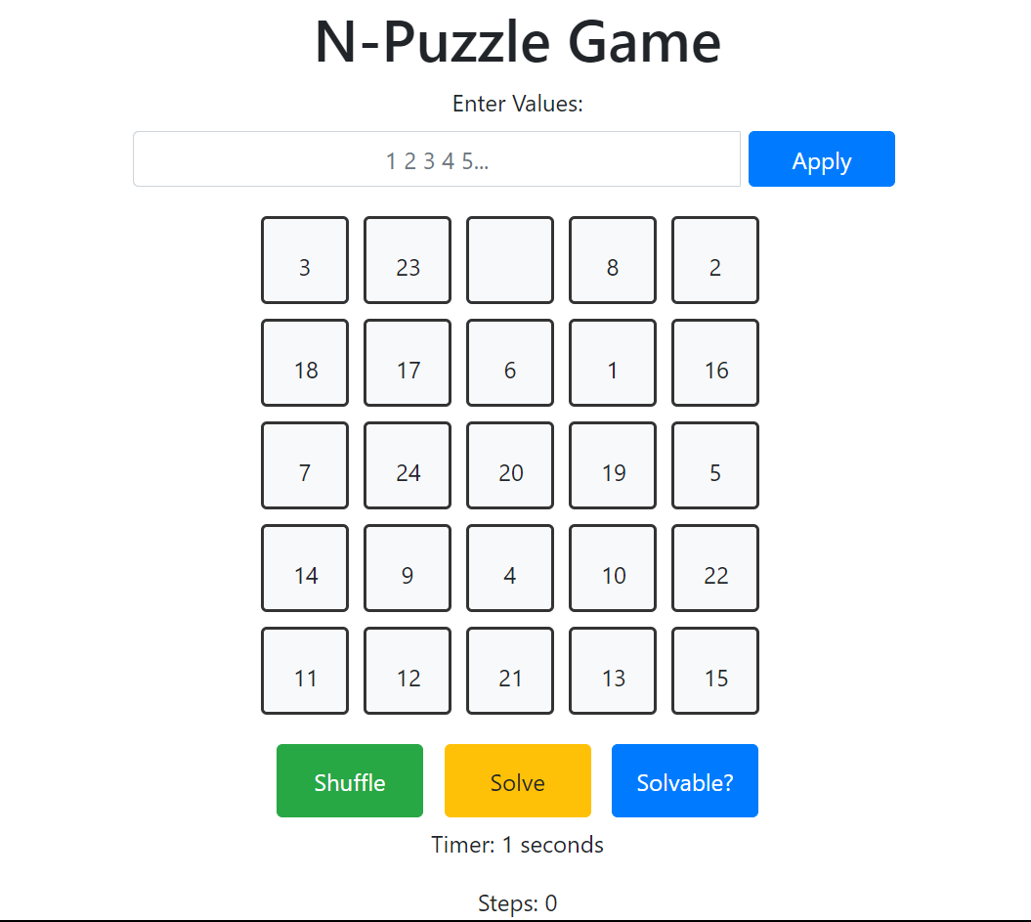
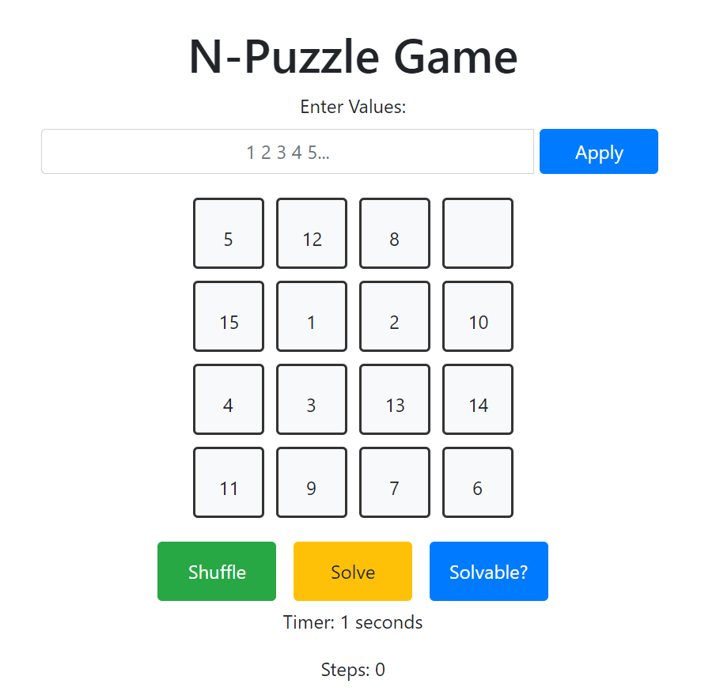

Slide 14
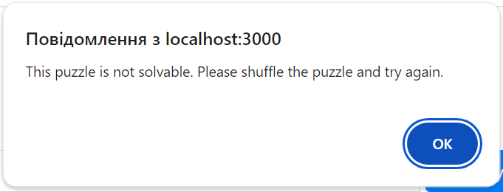
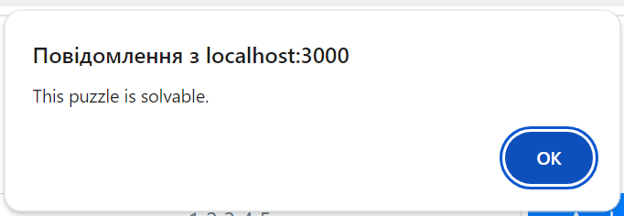
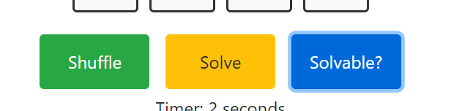

Slide 15
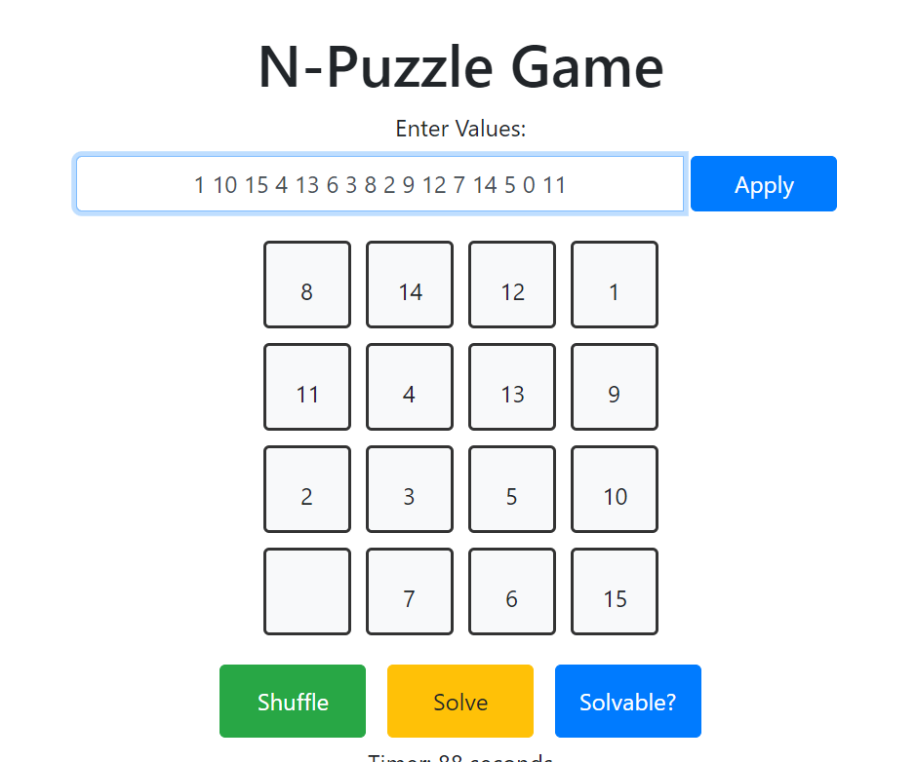
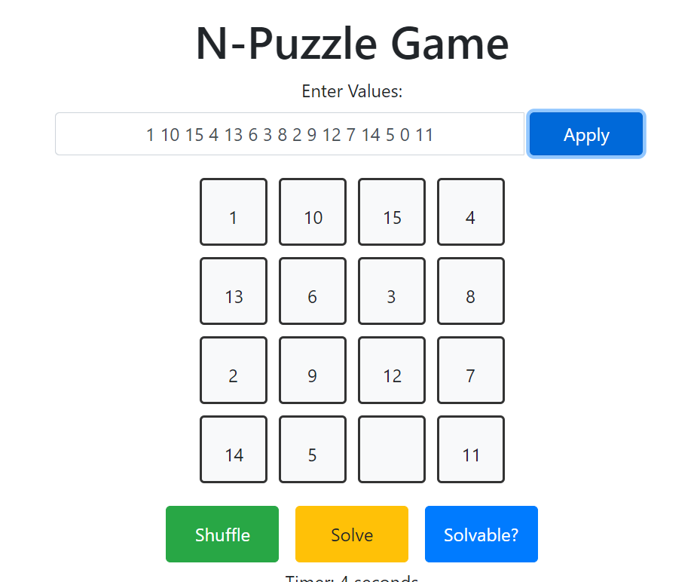
До натиснення Apply вводимо значення
Після

Slide 16

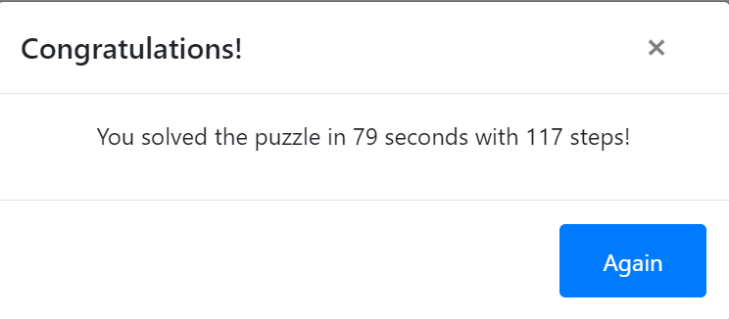
async function solve() { await fetch('http://localhost:3000/solve', { method: 'POST', headers: { 'Content-Type': 'application/json', }, body: JSON.stringify({ board: puzzleState }), }) .then(response => { if (!response.ok) { throw new Error(`HTTP error! Status: ${response.status}`); } return response.json(); }) .then(data => { console.log('Server Response:', data); if (data && data.result) { animateMoves(data.result); } else { console.error('Error: Unexpected server response format. Missing "result" property.'); alert('Error: Unexpected server response format. Please check the console for details.'); } }) .catch(error => { console.error('Error solving puzzle:', error); alert('Error solving puzzle. Please check the console for details.'); }); }

Slide 17
Висновки
що було цікавим?
що вразило?
що нового дізнались та чому новому навчились?
з якими труднощами/складнощами зіткнулися? як їх подолали?
яка трудомісткість роботи над проєктом та його складовими?
чим була корисна робота над проєктом?

